Slide 1


'

Slide 2
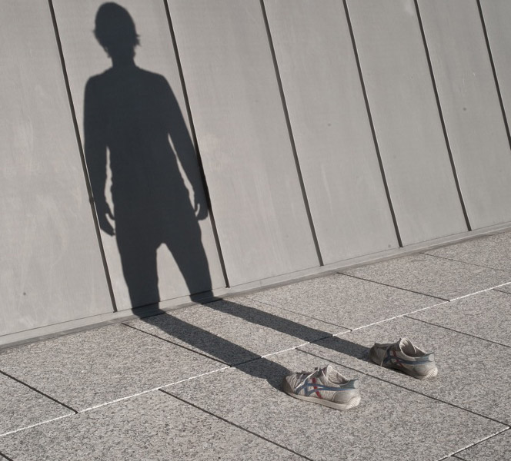
Shadow Box Effects

Slide 3
Shadow Box Effects
Propriedade shadow box css3
Definição da distancia horizontal e vertical da sombra
div:{ box-shadow: 2px 2px; }
Definição da distancia horizontal e vertical da sombra e cor
div:{ box-shadow: 2px 2px blue; }
Definição da distancia horizontal e vertical da sombra cor de desfoque
div:{ box-shadow: 2px 2px 5px blue; }
Sombra Interna
box-shadow: inset 0 0 10px #000000;

Slide 4
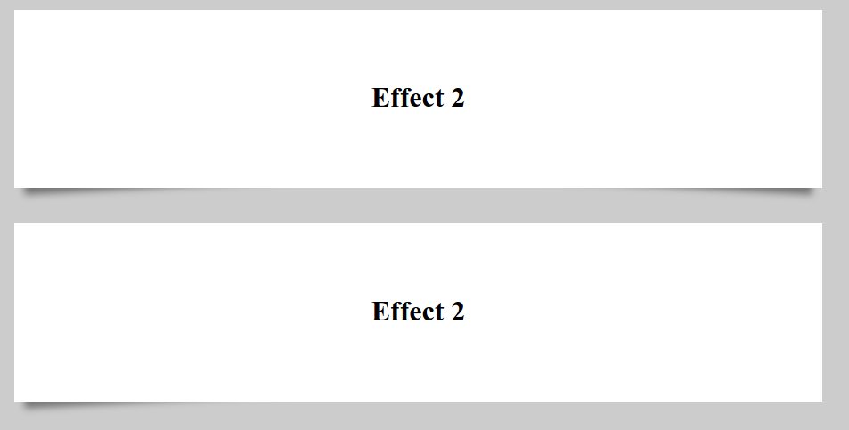
Exercício Shadow Box Effects

Slide 5

Background

Slide 6
Background CSS3
2 tipos de propriedades:
Linear Gradients (goes down/up/left/right/diagonally)
Radial Gradients (defined by their center)
sintaxe:
background: linear-gradient(direction, color-stop1, color-stop2, ...);
Background-size:
Background-origin:
Direcções
UP-DOWN
background: linear-gradient(red, yellow); /* Standard syntax */ #box { background: red; /* For browsers that do not support gradients */ background: -webkit-linear-gradient(red, yellow); /* For Safari 5.1 to 6.0 */ background: -o-linear-gradient(red, yellow); /* For Opera 11.1 to 12.0 */ background: -moz-linear-gradient(red, yellow); /* For Firefox 3.6 to 15 */ background: linear-gradient(red, yellow); /* Standard syntax */ }
LEFT-RIGHT
background: linear-gradient(to right, red , yellow); /* Standard syntax */
DIAGONAL
background: linear-gradient(to bottom right, red, yellow); /* Standard syntax *

Slide 7
Background CSS3
Background-size:
Alterar escala da imagem em plano de fundo
background-size: contain
background-size: cover
Background-origin:
background-clip
Direcções
UP-DOWN
background: linear-gradient(red, yellow); /* Standard syntax */
LEFT-RIGHT
background: linear-gradient(to right, red , yellow); /* Standard syntax */
DIAGONAL
background: linear-gradient(to bottom right, red, yellow); /* Standard syntax *

Slide 8
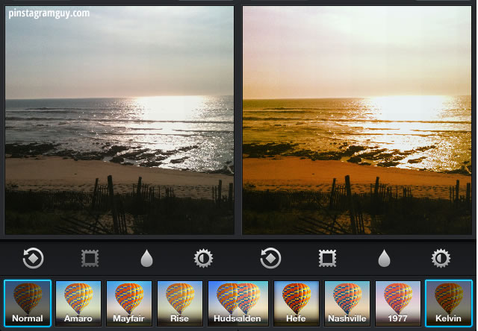
Filters Imagens

Slide 9
Filtros : Propriedades
FILTRO | DESCRIÇÃO
blur(px) | Definição de desfoque da imagem
brightness(%) | Definição de brilho da imagem
contrast(%) | Definição de contraste da imagem
grayscale(%) | Definição de tons de cinza da imagen
hue-rotate(deg) | Definição da hue da imagem - medida em graus
invert(%) | Inverter referencia da imagem *Negativo
opacity(%) | Transparencia da imagem
saturate(%) | Saturação da imagem
sepia(%) | Definição de tons sépia da image

Slide 10
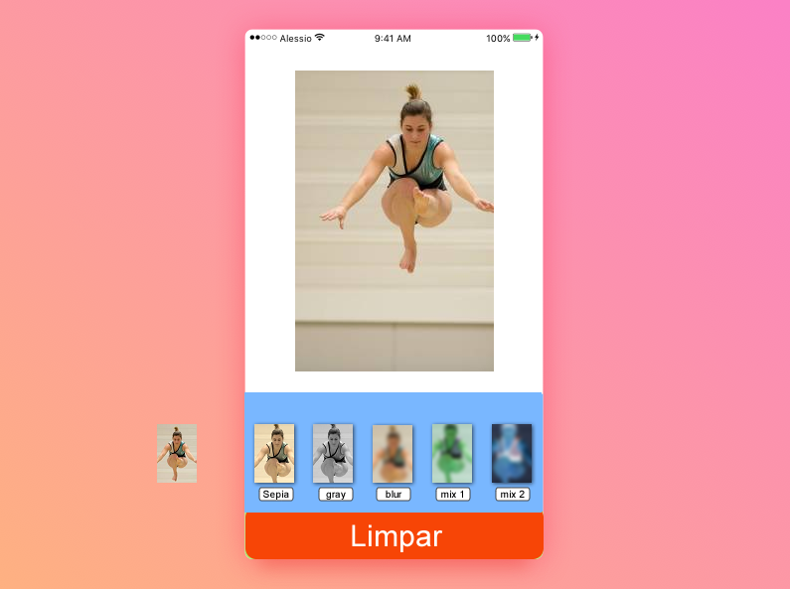
Exercício Filter

